Slide 1
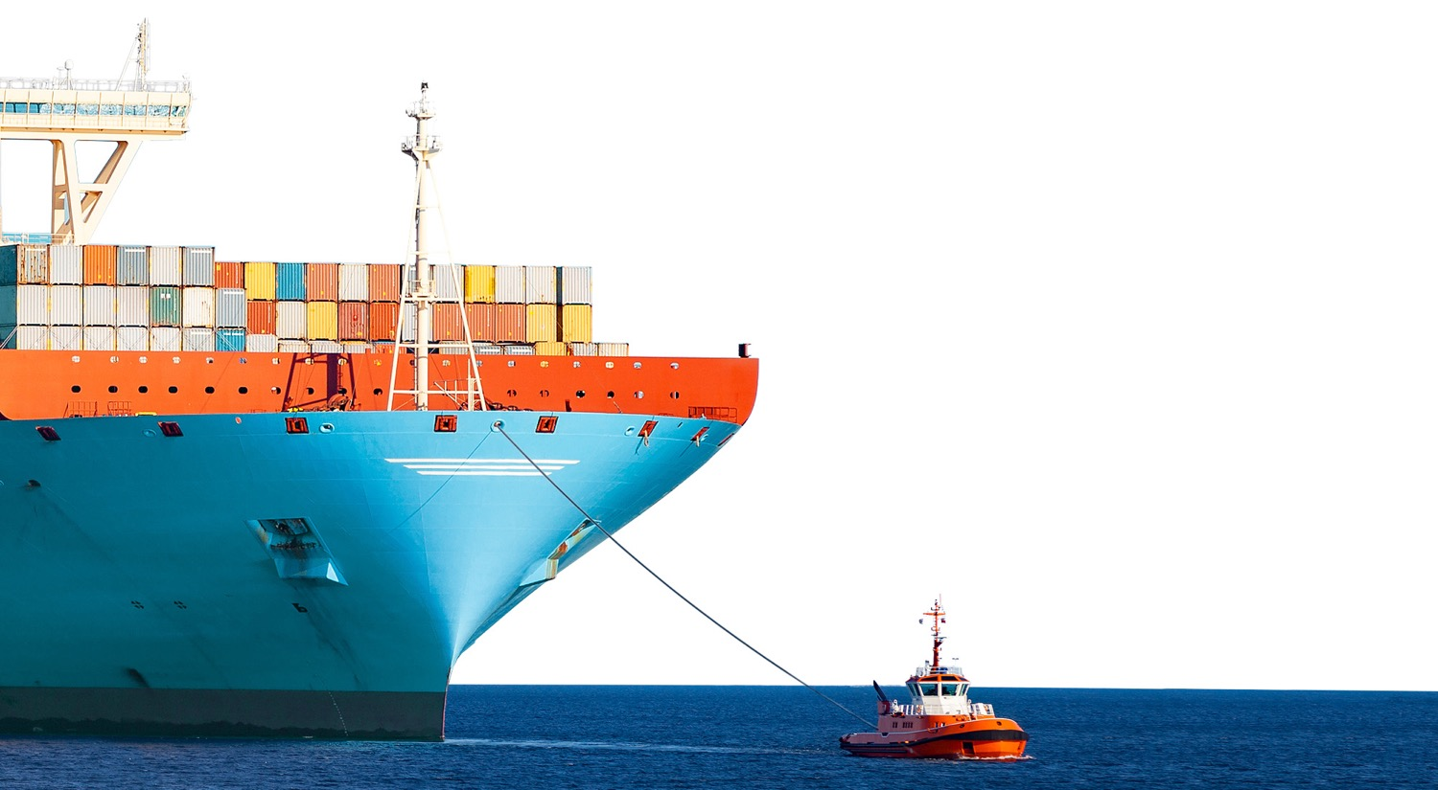
НЕБОЛЬШОЙ, НО ОЧЕНЬ РЕЗУЛЬТАТИВНЫЙ

Slide 2
” Мне требуется компактная, но мощная вентмашина.”
Известный финский дизайнер

Slide 3
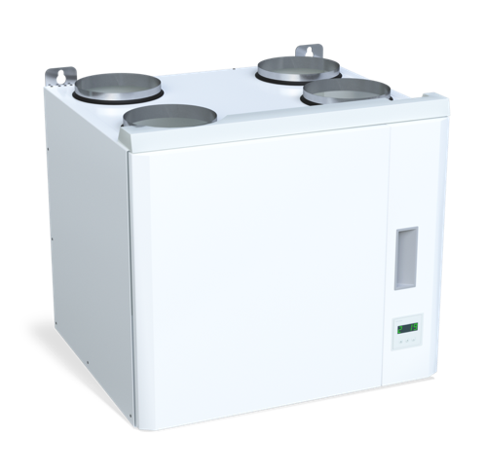
Enervent Salla
МАЛ, ДА УДАЛ!
Enervent Salla это прекрасный выбор там, где другие установки просто не могут поместиться. Меньший размер не значит меньшие возможности – Salla блестящий пример того, что эффективный, не значит большой.

Slide 4
Enervent Salla
МЕНЬШЕ РАЗМЕР - БОЛЬШЕ
ВОЗМОЖНОСТЕЙ
Больше не всегда значит – лучше и сильнее. Enervent Salla это настоящий файербол в небольшом корпусе. Меньшие размеры – больше качества.

Slide 5
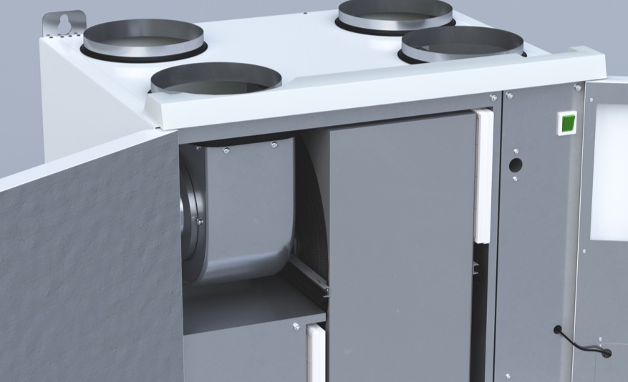
Enervent Salla
ЗАБУДЬЕ О ПРОБЛЕМАХ РАЗМОРОЗКИ
Мы в Финляндии знаем как избежать замораживания вентустановки зимой. Enervent Salla сконструирована таким образом, чтобы избежать замораживания, таким образом ПВУ работает дольше и эффективнее, не затрачивая лишнюю энергию на оттайку..

Slide 6
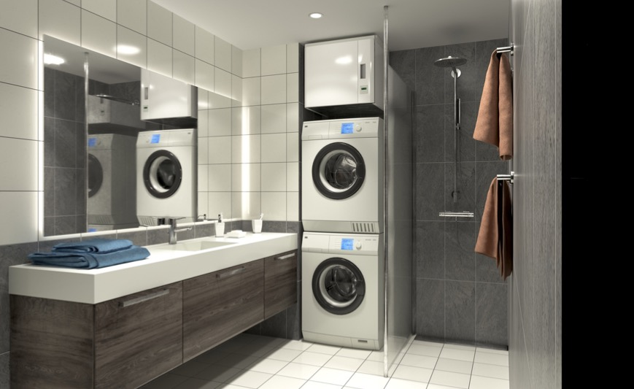
Enervent Salla
КОГДА МЕСТО В ДОМЕ ИСПОЛЬЗУЕТСЯ
РАЦИОНАЛЬНО
Salla ниже чем почти все существующие вентиляционные установки. За счет небольшой высоты и встроенной системы отвода конденсата, Salla может быть смонтированная в ванной комнате над стиральной и сушилной машинами.

Slide 7
Enervent Salla
Поместится в небольшую нишу (580x500x490 mm)
Окрашенная листовая оцинкованная сталь
Расход воздуха 360 m³/h (100 Pa)
Встроенный водяной затвор для конденсата
Доступны модели с подключением кухонной вытяжки
Энергетический класс A по EcoDesign 2018

Slide 8
”Вентиляция есть – льда нет, спасибо.”
Клиент из Лапландии

Slide 9
”Единственная вентустановка которая вошла по размерам в нашу квартиру, прямо над стиральной башней*”
Владельцы квартиры в Эспоо
* Так финны называют стоящие друг на друге стиральную и сушильную машины

Slide 10
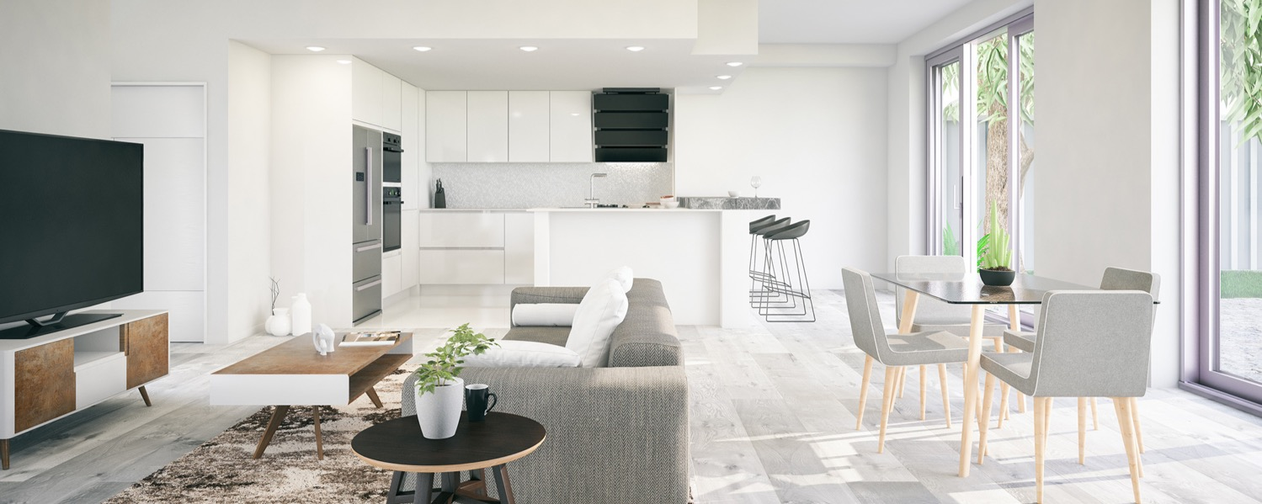
Enervent Salla
Несмотря на размеры Salla такая же производительная, как и большие установки
Enervent Salla не замерзает. Сделано в Финляндии для Северных стран.
Всегда найдется место для монтажа.
Enervent Salla – мал, да удал!

